Slide 1
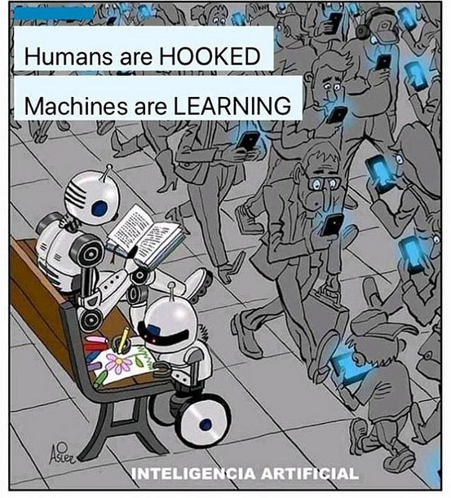
Generalidades de Ciencia de Datos

Slide 2
El enfoque de Machine Learning

Slide 3
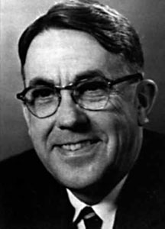

¿Qué es ML?
ML es la ciencia (y arte) de programar algoritmos que puedan aprender de patrones dados los datos
Es el campo de studio que permite a las computadoras aprender sin explicitamente programar los patrones (Arthur Samuel)
Un programa de computadora se dice que aprende de la experiencia E con respect a la tarea T y una medida de desempeño P, si su desempeño sobre T es medido usando P, y mejora con E (Tom Mitchell)

Slide 4
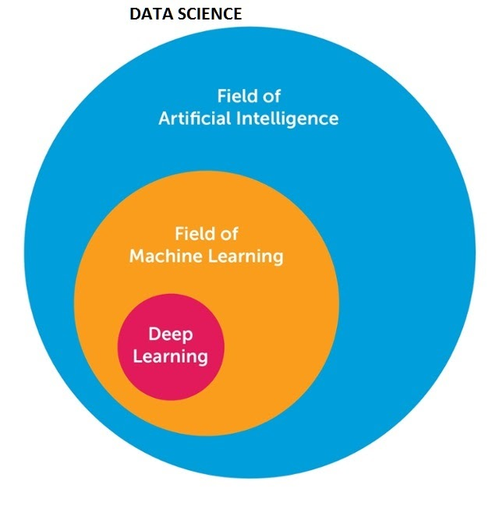

Slide 5
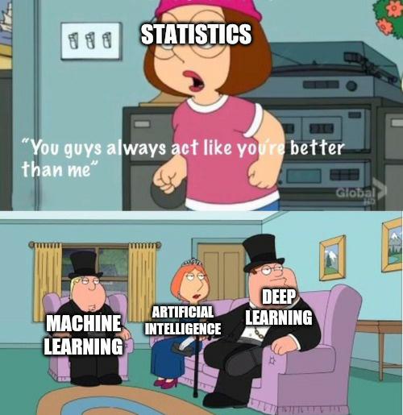
Ciencia de Datos vr Estadística
Estadística (Preocupados por ”de donde viene”)
Dada una muestra, ¿Qué tan seguros estamos sobre las características de su distribución?
Medir aleatoridad de manera analítica
Ciencia de Datos (preocupados por el “que más viene”)
Dada una muestra, ¿Qué tan seguros podemos sobre predecir otras muestras?
Predecir muestra de manera analítica

Slide 6
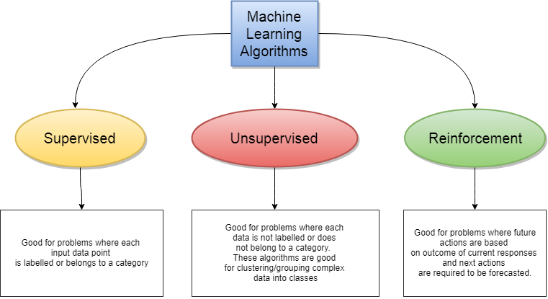
Sabores de ML

Slide 7
¿Por qué usaremos Python?

Slide 8
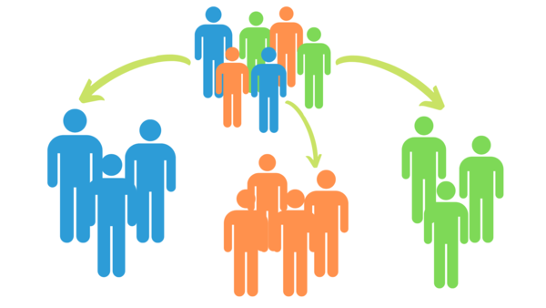

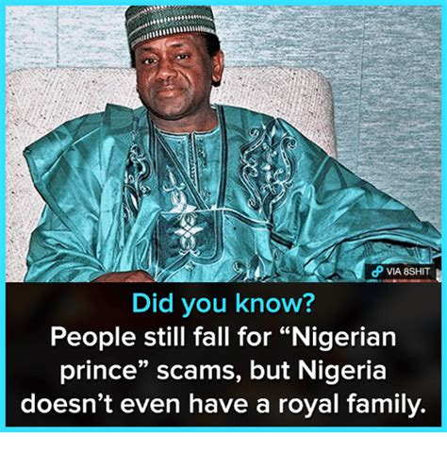
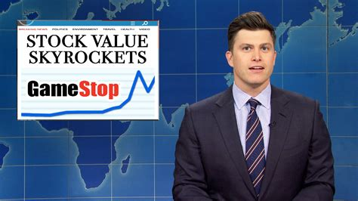
Algunos problemas que resuelve ML
Segment customers and find the best marketing strategy for each group.
Recommend products for each client based on what similar clients bought.
Detect which transactions are likely to be fraudulent.
Forecast next year’s revenue.
Search engine

Slide 9
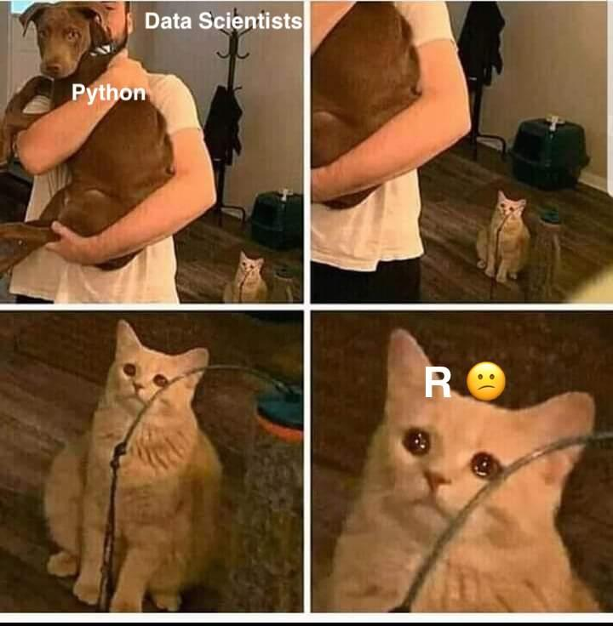
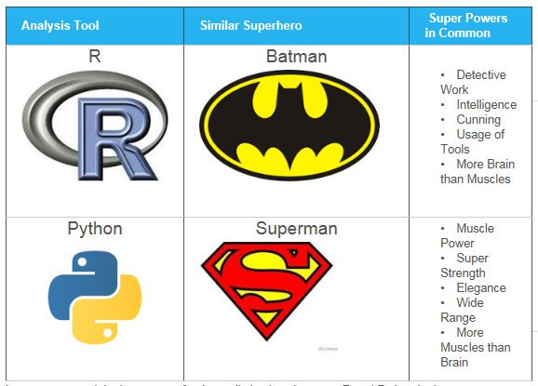
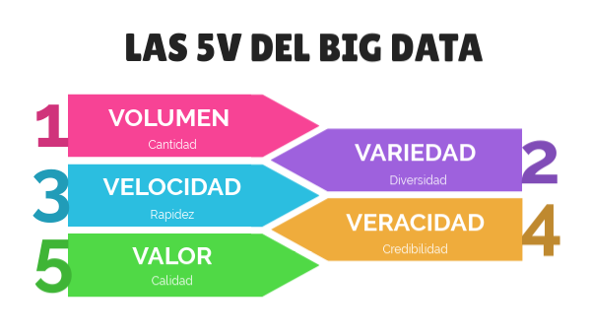
¿Qué lenguaje utilizar para ML?

Slide 10
Que vimos en esta clase
Definir que es la Ciencia de Datos (DC)
El enfoque de Machine Learning (ML)
¿Por qué usar Python en CD?

Slide 13
Title and Content Layout with Chart

Slide 14
Title and Content Layout with Chart

Slide 15
Two Content Layout with Table
First bullet point here
Second bullet point here
Third bullet point here
Class | Group A | Group B
Class 1 | 82 | 95
Class 2 | 76 | 88
Class 3 | 84 | 90

Slide 16
Two Content Layout with Table
First bullet point here
Second bullet point here
Third bullet point here
Class | Group A | Group B
Class 1 | 82 | 95
Class 2 | 76 | 88
Class 3 | 84 | 90

Slide 17
Two Content Layout with SmartArt
Group A
Task 1
Task 2
Group B
Task 1
Task 2
Group C
Task 1
First bullet point here
Second bullet point here
Third bullet point here

Slide 18
Two Content Layout with SmartArt
Group A
Task 1
Task 2
Group B
Task 1
Task 2
Group C
Task 1
First bullet point here
Second bullet point here
Third bullet point here

Slide 19
Two Content Layout with SmartArt
Group A
Task 1
Task 2
Group B
Task 1
Task 2
Group C
Task 1
First bullet point here
Second bullet point here
Third bullet point here

Slide 20
Two Content Layout with SmartArt
Group A
Task 1
Task 2
Group B
Task 1
Task 2
Group C
Task 1
First bullet point here
Second bullet point here
Third bullet point here

Slide 21
Add a Slide Title - 1

Slide 22
Add a Slide Title - 2

Slide 23
Add a Slide Title - 3

Slide 26
Evolution game

Slide 27
Add a Slide Title - 4

Slide 28
Add a Slide Title - 5

